Slide 1
表型数据建模研究

Slide 2
一.纺锤波特征介绍
纺锤波由大脑的丘脑产生
纺锤波的异常形状与多种疾病有关
癫痫，睡眠困难症
纺锤波一般会出现在深度睡眠之前，癫痫等疾病会导致其形状的异常
出现的时间段不是固定的，出现的时间间隔也不相同
纺锤波可以分为几个亚型，不同的亚型对应几类疾病，每种亚型可以定义为事件

Slide 3

二.点过程介绍
描述随机点分布的随机过程，事件在时间上的随机分布
可以用条件密度函数来描述
点过程中事件在某个时间发生的概率只与其过去的序列有关
某个时间点纺锤波条件概率密度
纺锤波出现的事件序列

Slide 4
三.问题定义
异常纺锤波的出现与某种疾病及疾病发作有关，我们可以通过预测在某个时间点异常纺锤波出现的概率来预测患者疾病发作的概率
将纺锤波的所有亚型抽象成为一个事件（简单处理）
将病人一段时间内纺锤波出现抽象为（时间，事件）二元组序列
得出任意时间点纺锤波出现的概率以及推导出疾病发作的概率

Slide 5
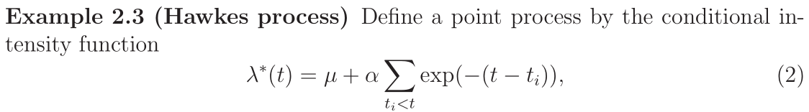
四.Hawkes 过程
Hawkes假设一个事件发生的次数与之前事件的发生有关
纺锤波出现次数的均值
振幅参数
µ and α are positive parameters
α 决定了次数增长的幅度， µ则表示事件出现的次数的正常值
t_{i} 为纺锤体出现的时间序列

Slide 6
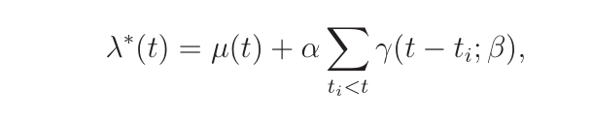
四.Hawkes 过程
一般化的过程
参数调整
考虑到不同时间无干预条件下事件发生的次数不相同
时间相关性

Slide 7
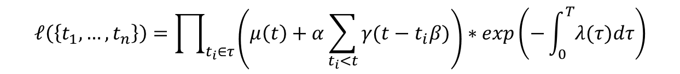
五.纺锤波的Hawkes过程模型
分析患者以往的纺锤波出现的序列,构成事件序列
计算出时间节点t出现的纺锤波的概率，t为极大值点
t 之后的一段时间内患病的概率会急速上升，最后会概率密度会呈指数下降到一般水平
$$𝓁\left(\left\{t_{1},…,t_{n}\right\}\right)=\prod_{t_{i}∈τ}{\left(μ\left(t\right)+α\sum_{t_{i}<t}{γ(t−t_{i}β)}\right)∗exp}\left(−\int_{0}^{T}{λ(τ)dτ}\right)$$
最大似然估计
正常次数
时间依赖

Slide 8
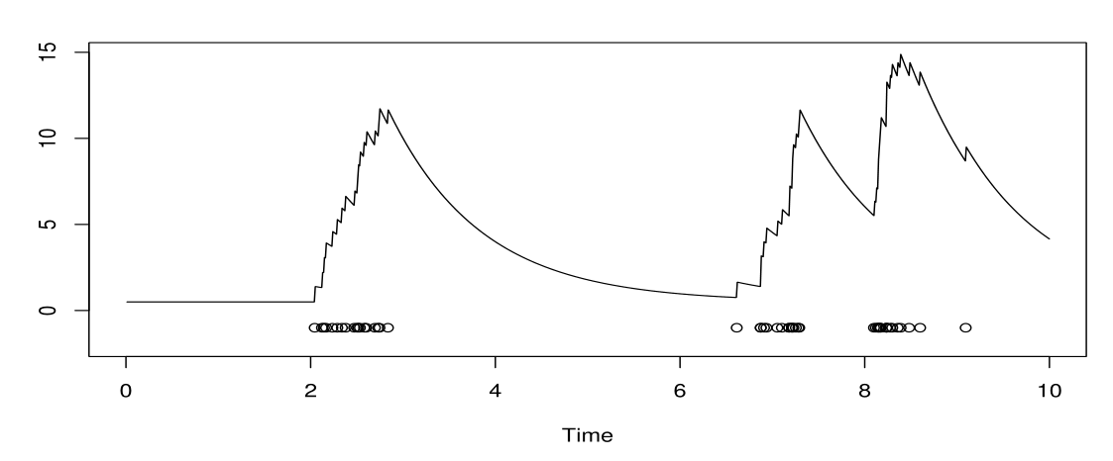
在某一节点观测到纺锤波的存在，增加其接下来疾病的发生概率，到最后逐渐下降。

Slide 9
六.模型的不足之处
我们采用的是简单的一元Hawkes模型，不区分事件
数据稀疏可能导致模型效果较差

